Slide 1
Лекция №8 для студентов 3 курса, обучающихся по специальности – 060201 Стоматология. Тема: «Лучевая диагностика заболеваний и повреждений слюнных желез и височно-нижнечелюстного сустава».

Slide 2
Цель лекции.

Slide 3
Задачи лекции:

Slide 4
Лучевая диагностика заболеваний и повреждений слюнных желез.

Slide 5
Терминология, ЛУЧЕВАЯ анатомия, функции слюнных желез.

Slide 6
Терминология, ЛУЧЕВАЯ анатомия слюнных желез.

Slide 8
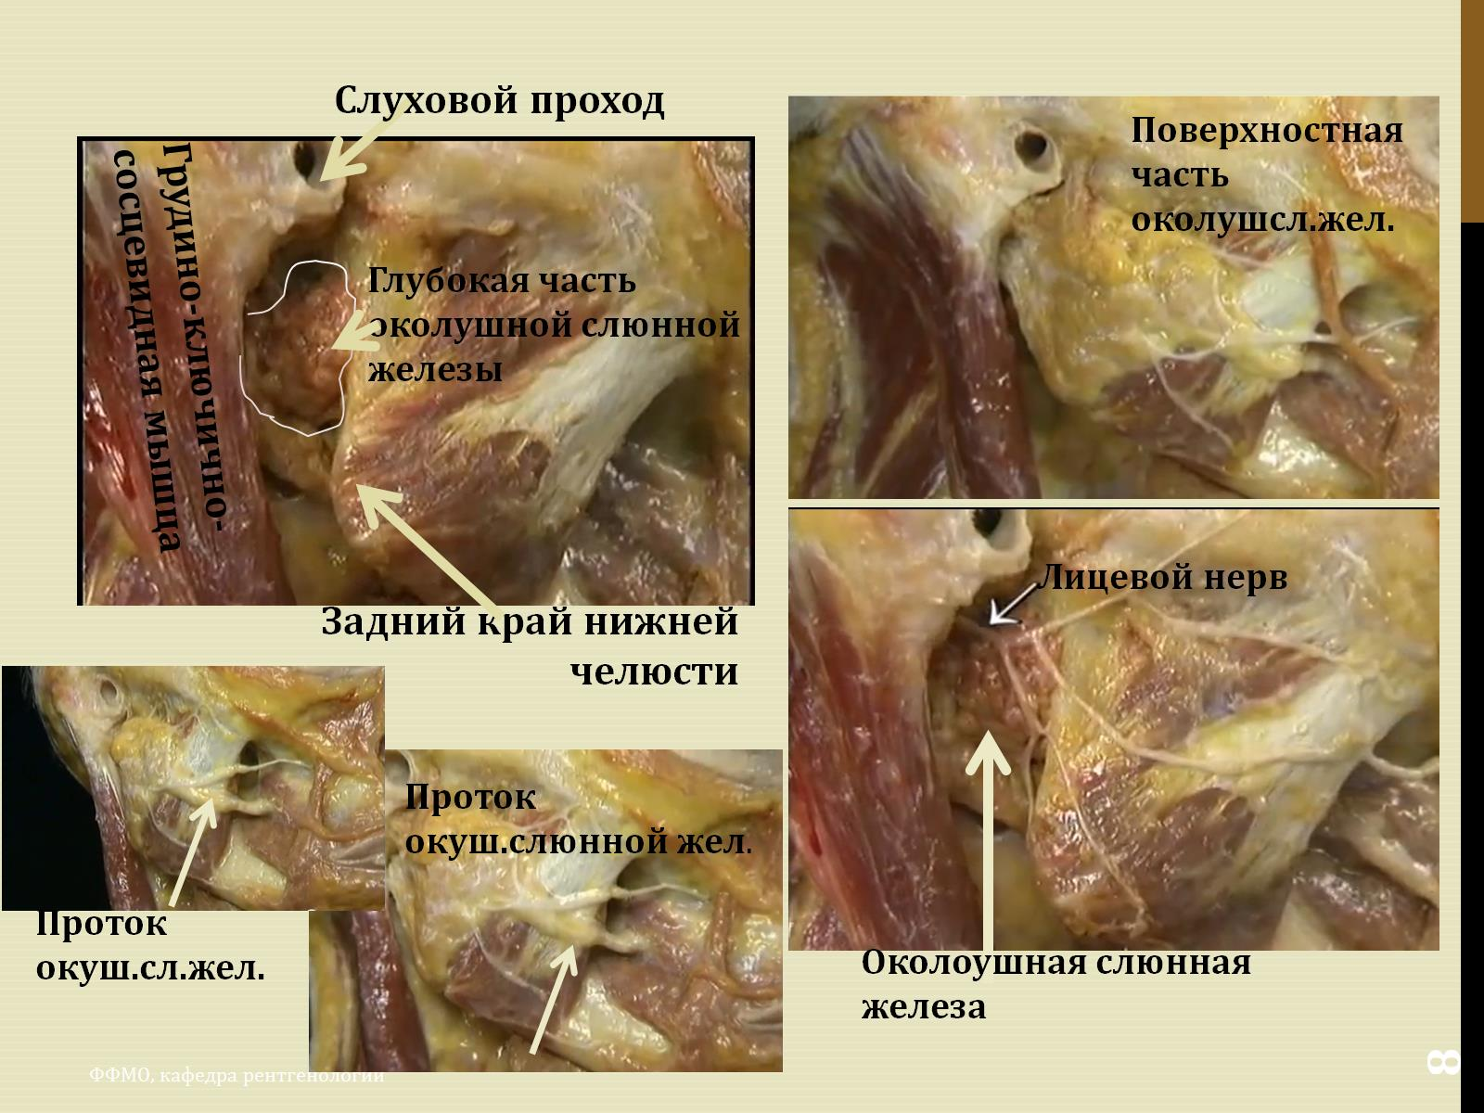

Slide 9
Поднижнечелюстная слюнная железа.

Slide 12
МЕТОДЫ МЕДИЦИНСКОЙ ВИЗУАЛИЗАЦИИ СЛЮННЫХ ЖЕЛЕЗ.

Slide 13
МЕТОДЫ ЛУЧЕВОЙ ВИЗУАЛИЗАЦИИ СЛЮННЫХ ЖЕЛЕЗ.

Slide 14
МЕТОДЫ МЕДИЦИНСКОЙ ВИЗУАЛИЗАЦИИ СЛЮННЫХ ЖЕЛЕЗ –РЕНТГЕНОГРАФИЯ.

Slide 15
МЕТОДЫ МЕДИЦИНСКОЙ ВИЗУАЛИЗАЦИИ СЛЮННЫХ ЖЕЛЕЗ – СИАЛОГРАФИЯ.

Slide 16
ПРОТИВОКАЗАНИЯ! СИАЛОГРАФИЯ Не проводится при остром воспалении.

Slide 17
МЕТОДЫ ВИЗУАЛИЗАЦИИ СЛЮННЫХ ЖЕЛЕЗ –РКТ.

Slide 18
МЕТОДИКА РКТ СЛЮННЫХ ЖЕЛЕЗ.

Slide 19
МЕТОДЫ ЛУЧЕВОЙ ВИЗУАЛИЗАЦИИ СЛЮННЫХ ЖЕЛЕЗ – УЗИ.

Slide 20
МЕТОДЫ ИССЛЕДОВАНИЯ СЛЮННЫХ ЖЕЛЕЗ - МРТ.

Slide 21
МЕТОДЫ ИССЛЕДОВАНИЯ СЛЮННЫХ ЖЕЛЕЗ -МРТ.

Slide 22
МЕТОДЫ ЛУЧЕВОЙ ВИЗУАЛИЗАЦИИ СЛЮННЫХ ЖЕЛЕЗ – МРТ.

Slide 23
Семиотика заболеваний слюнных желез.

Slide 24
Классификация заболеваний слюнных желез.

Slide 25
Классификация заболеваний слюнных желез (продолжение).

Slide 26
ЛУЧЕВАЯ ДИАГНОСТИКА ВОСПАЛИТЕЛЬНЫХ ЗАБОЛЕВАНИЙ СЛЮННЫХ ЖЕЛЕЗ.

Slide 27
СХЕМАТИЧЕСКОЕ ИЗОБРАЖЕНИЕ изменений протоков на сиалограммах при сиалоадените.

Slide 31
Сиалография и РКТ при аутоиммунных сиалоаденитах.

Slide 32
Слюннокаменная болезнь- сиалолитиаз.

Slide 33
Слюннокаменная болезнь .

Slide 34
УЗИ ПРИ СЛЮННОКАМЕННОЙ БОЛЕЗНИ.

Slide 35
Опухоли слюнных желез.

Slide 36
Опухоли слюнных желез –МЕТОДЫ ИССЛЕДОВАНИЯ.

Slide 37
Опухоли сЛюнНых желез. сиалография.

Slide 38
Опухоли слюнных желез (аденомы)

Slide 39
Опухоли слюнных желез. Сиалография.

Slide 40
Опухоли слюнных желез – семиотика УЗИ,РКТ, МРТ.

Slide 43
Опухоли и опухолеподобные состояния слюнных желез при РКТ.

Slide 44
ЗЛОКАЧЕСТВЕННЫЕ Опухоли слюнных желез. УЗИ с цветным допплеровским картированием.

Slide 45
Новообразования слюнных желез РКТ.

Slide 46
ЗЛОКАЧЕСТВЕННЫЕ Опухоли слюнных желез. РКТ.

Slide 47
Опухоли слюнных желез – опухоль околоушной слюнной железы (карцинома), МРТ.

Slide 48
ПРОВЕРОЧНОЕ ЗАДАНИЕ.

Slide 49
ЛУЧЕВАЯ ДИАГНОСТИКА ЗАБОЛЕВАНИЙ И ПОВРЕЖДЕНИЙ Височно-нижнечелюстноГО суставА (внчс).

Slide 50
Нормальная и лучевая анатомия ВНЧС.

Slide 51
Лучевые методы исследования ВНЧС.

Slide 52
Рентгенография ВНЧС по Парма в функциональных положениях.

Slide 53
Рентгенография височной кости - ВНЧС по Шюллеру.

Slide 54
Рентгенограмметрия ВНЧС.

Slide 55
Линейная томография ВНЧС.

Slide 56
Артрография ВНЧС.

Slide 57
Компьютерная томография ВНЧС.

Slide 58
Магнитно-резонансная томография ВНЧС.

Slide 59
Магнитно-резонансная томография ВНЧС.

Slide 60
МРТ височно-нижнечелюстного сустава.
МРТ-кинематика –патологическая подвижность сустава.
МРТ-кинематика –нормальная функция сустава

Slide 61
ЗАБОЛЕВАНИЯ И ПОВРЕЖДЕНИЯ ВИСОЧНО-НИЖНЕЧЕЛЮСТНОГО СУСТАВА.

Slide 62
Травматические повреждения височно-нижнечелюстного сустава.

Slide 63
Травматические повреждения височно-нижнечелюстного сустава.

Slide 64
Классификация заболеваний ВНЧС.

Slide 65
Классификация заболеваний ВНЧС.

Slide 67
Заболевания ВНЧС.

Slide 72
Невоспалительные заболевания ВНЧС. Внутренние нарушения ВНЧС.

Slide 73
Классификация внутренних (внутрисуставных) нарушений ВНЧС.

Slide 74
Классификация внутренних нарушений ВНЧС.

Slide 75
Классификация внутренних нарушений ВНЧС.

Slide 76
1. Хронический вывих головки нижней челюсти.

Slide 77
2. Подвывих суставного диска.

Slide 78
2. МРТ-подвывих суставного диска.

Slide 79
3. Хронический вывих головки нижней челюсти с подвывихом суставного диска.

Slide 80
4. Хронический вывих ВНЧС (головки и суставного диска).

Slide 81
4. Хронический вывих ВНЧС.

Slide 82
5. Привычный вывих ВНЧС.

Slide 83
6. Рецидивирующий вывих суставного диска.

Slide 84
7. Хронический вывих суставного диска.

Slide 85
7. Хронический вывих суставного диска.

Slide 86
7. Хронический вывих суставного диска.

Slide 87
7. Хронический вывих суставного диска.

Slide 88
7. Хронический вывих суставного диска.

Slide 89
8. Хронический вывих СД, вторичный остеоартроз.

Slide 90
8. Хронический вывих суставного диска ВНЧС, вторичный остеоартроз.

Slide 91
9. Хронический задний вывих суставного диска.

Slide 93
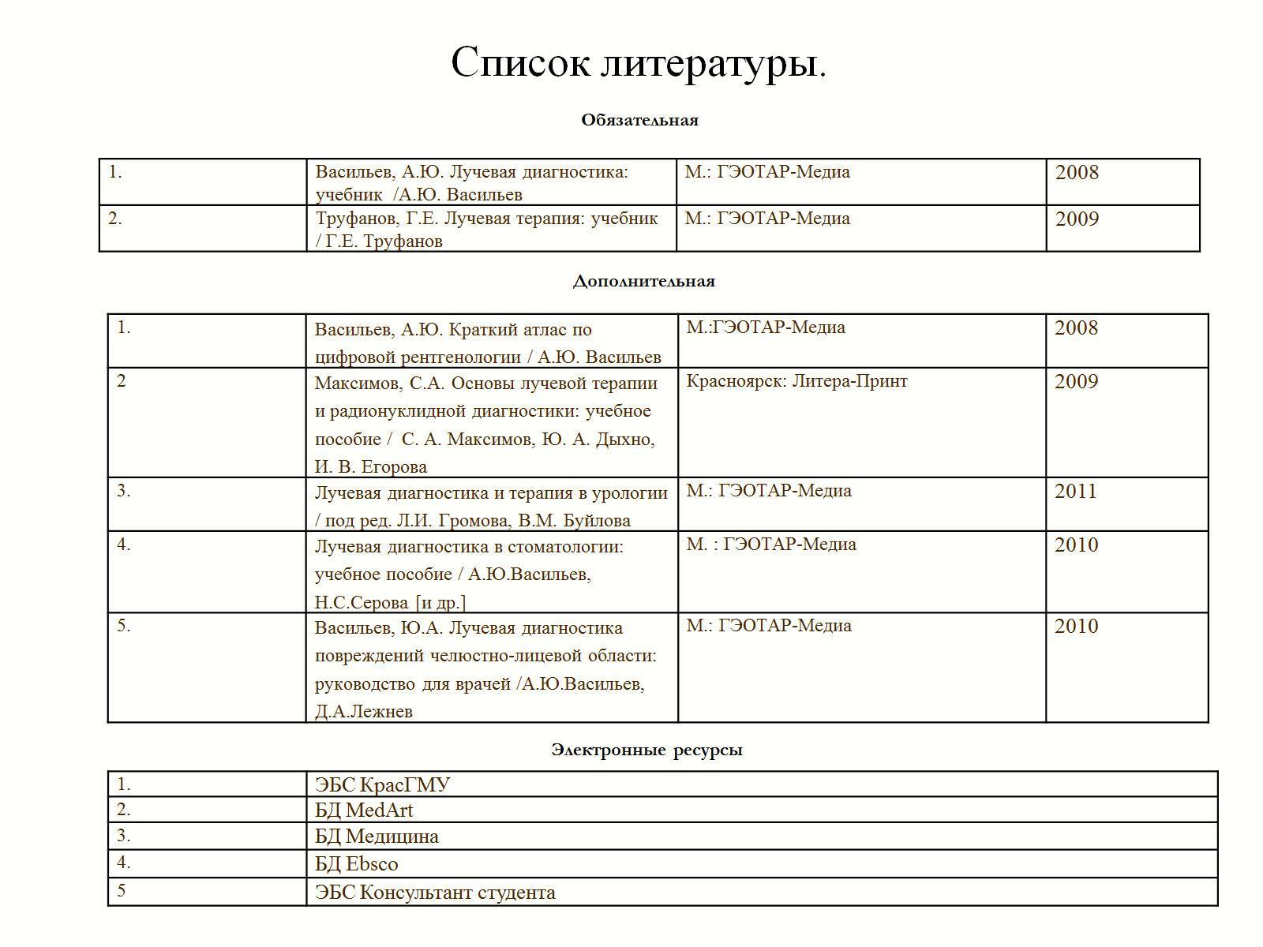

Slide 94
Список литературы:

